Slide 1
git – The fast version control system
Steffen Forkmann
msu solutions GmbH
http://www.navision-blog.de
http://www.twitter.com/sforkmann
http://github.com/forki/GitTalk

Slide 2
Agenda
Warum machen wir Versionskontrolle?
Probleme mit zentralisierten Versionskontrollsystemen
Git als Lösung?!
Praxisteil

Slide 3
Warum Versionskontrolle?
Verwaltung und Historie eines Projekts
Was wurde geändert?
Warum wurde die Änderung gemacht?
Wer hat was geändert?
Wann wurde die Änderung vorgenommen?
Kontrolliertes Rückgängigmachen von Änderungen

Slide 4
Zentralisierte Versionskontrolle
Traditionelle Client/Server-Architektur
Server mit Datenbank
Clients haben eine Arbeitskopie
Beispiele:
CVS
Subversion
Visual Source Safe
Team Foundation Server

Slide 5
Probleme mit zentralisierten Systemen
Exklusives Auschecken
Paralleles Arbeiten an einer Datei schwierig
Einchecken in zentralen Entwicklungszweig
Änderungen werden sofort an alle Entwickler verteilt

Slide 6
Probleme mit zentralisierten Systemen
Jeder Commit geht direkt ins nächste Release
Kein „Reifeprozess“ für Features die kurz vor dem Release eingecheckt werden
Release möglicherweise nicht zu jedem Zeitpunkt möglich
Nicht unbedingt Problem vom VCS sondern eher vom Workflow

Slide 7
Probleme mit zentralisierten Systemen
Commits kommen nicht in jedem Fall so raus wie eingecheckt (VSS)
„Destroy permanently“ ➔Beeinflusst alle Labels
Commit-Messages (und Commits) können geändert werden

Slide 8
Probleme mit zentralisierten Systemen
Stabilität (VSS):
Viele kleine Files ➔ bei Remote-Zugriff hohe Chance für korrupte Files
Zur Wartung müssen alle Entwickler aus dem VSS raus
single point of failure

Slide 9
“And then realize that nothing is perfect. Git is just *closer* to perfect than any other SCM out there.”
Linus Torvalds

Slide 10
Distributed Version Control
Jeder Entwickler hat sein eigenes Repository
Versionskontrolle auch offline
Server by Convention
Backups werden trivial
Kein “single point of failure”
Weitere Beispiele:
Mercurial, BitKeeper, Darcs, Bazaar

Slide 11
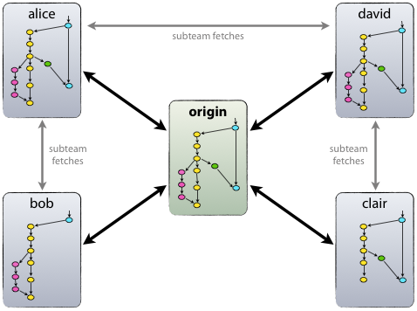
DVCS
http://nvie.com/posts/a-successful-git-branching-model/

Slide 12
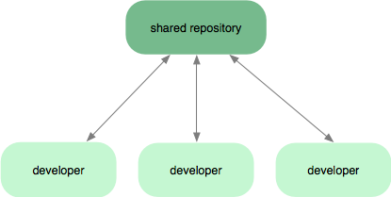
Subversion-Style Workflow
http://whygitisbetterthanx.com

Slide 13
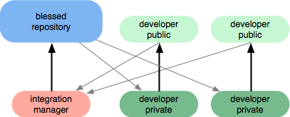
Integration Manager Workflow
http://whygitisbetterthanx.com

Slide 14
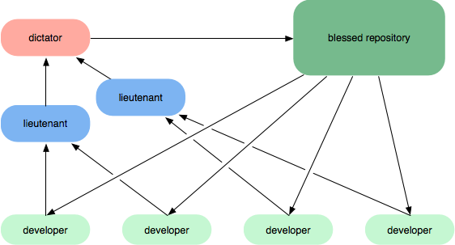
Dictator and Lieutenants Workflow
http://whygitisbetterthanx.com

Slide 15
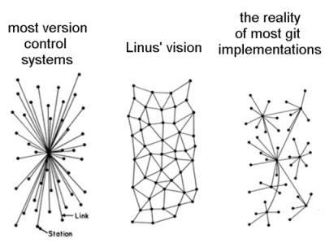
DVCS
http://www.mikitracey.com/2010/09/version-control-that-doesnt-suck/

Slide 16
Git Advantages
Speed
Viel schneller als SVN, CVS, VSS und TFS
Space
Kompression auf Repository-Ebene
Minimiert lokale Größe und auch Datentransfer
Simplicity
Einfaches Objektmodell
Viele viele Nutzer
GitHub

Slide 17
Some GIT Disadvantages
Einstieg kann schwer fallen, besonders wenn man zentralisierte Umgebungen gewöhnt ist
Dokumentation meist über man pages
Blogs, Videos, Bücher, …
Kein exklusives Ausschecken
Problem bei unmergebaren Dateien
(Word, Excel, …)
Tools sind (meist) Kommandozeile

Slide 18
Key Git Files/Directories
~/.gitconfig
.git
Im Top-Level-Verzeichnis
Enthält alle Objekte, Commits, Konfigurationen für das Projekt
.gitignore
Datei mit Dateiausschlussfiltern

Slide 19
Git Architecture (.git-Folder)
Object Database
Blobs (files)
Zu finden in .git/objects
Indiziert über SHA1 Hash
Trees (directories)
Commits
Ein Objekt pro Commit
Enthält Hash von Parent, Autor, Zeit und Hash des Verzeichnisses
Tags
Index
Speichert Informationen über die aktuelle Arbeitskopie und deren Änderungen

Slide 20
Our First Git Repository
git init
Initialisiert das .git Verzeichnis
git clone [url]
Kopie eines Repository
echo “Hello World” > hello.txt
git add .
Fügt alle Dateien zum Index hinzu (“Staging”)
git commit -m ‘Check in number one’

Slide 21
Working With Git
echo “I love git” >> hello.txt
git diff
Zeigt die getätigten Änderungen zum Index
git difftool – Visual diff (z.B: WinMerge)
git status
Liste der geänderten Files
git add hello.txt
git diff
Keine Änderungen, da Index = Arbeitskopie
git diff HEAD
Änderungen gegenüber letzter Version
git commit -m ‘Second commit’
git log

Slide 22
Branching & Merging
Git hat leichtgewichtige Branches
Unterscheidung der Branches in local und remote
git checkout -b branch
git branch
Auflisten aller Branches
Änderungen können in andere Branches übernommen werden:
git merge
git cherry-pick
git rebase

Slide 23
Git and Tagging
Tags sind nur besser lesbare Namen für commit hashes
git tag <tag-name>

Slide 24
Arbeiten mit Branches
HEAD
master
Nach http://edgyu.excess.org/git-tutorial/2008-07-09/intro-to-git.pdf
A

Slide 25
$ git checkout –b fix
HEAD
fix
master
Nach http://edgyu.excess.org/git-tutorial/2008-07-09/intro-to-git.pdf
A

Slide 26
$ git commit –a –m “B“
HEAD
fix
B
master
Nach http://edgyu.excess.org/git-tutorial/2008-07-09/intro-to-git.pdf
A

Slide 27
$ git commit –a –m “C“
HEAD
fix
C
B
master
Nach http://edgyu.excess.org/git-tutorial/2008-07-09/intro-to-git.pdf
A

Slide 28
$ git checkout –b F4711 master
fix
HEAD
C
F4711
B
master
Nach http://edgyu.excess.org/git-tutorial/2008-07-09/intro-to-git.pdf
A

Slide 29
$ git commit –a –m “D“
HEAD
F4711
fix
D
C
B
master
Nach http://edgyu.excess.org/git-tutorial/2008-07-09/intro-to-git.pdf
A

Slide 30
$ git commit –a –m “E“
HEAD
F4711
E
fix
D
C
B
master
Nach http://edgyu.excess.org/git-tutorial/2008-07-09/intro-to-git.pdf
A

Slide 31
$ git tag F0.1
HEAD
F4711
E
F0.1
fix
D
C
B
master
Nach http://edgyu.excess.org/git-tutorial/2008-07-09/intro-to-git.pdf
A

Slide 32
$ git checkout fix
F4711
E
F0.1
HEAD
fix
D
C
B
master
Nach http://edgyu.excess.org/git-tutorial/2008-07-09/intro-to-git.pdf
A

Slide 33
$ git commit –a –m “F“
HEAD
fix
F
F4711
E
F0.1
D
C
B
master
Nach http://edgyu.excess.org/git-tutorial/2008-07-09/intro-to-git.pdf
A

Slide 34
$ git checkout F4711
fix
HEAD
F
F4711
E
F0.1
D
C
B
master
Nach http://edgyu.excess.org/git-tutorial/2008-07-09/intro-to-git.pdf
A

Slide 35
$ git commit –a –m “G“
HEAD
F4711
fix
G
F
E
F0.1
D
C
B
master
Nach http://edgyu.excess.org/git-tutorial/2008-07-09/intro-to-git.pdf
A

Slide 36
Feature ist fertig
Bug wurde gefixed
… Zeit zu Mergen
HEAD
F4711
fix
G
F
E
F0.1
D
C
B
master
Nach http://edgyu.excess.org/git-tutorial/2008-07-09/intro-to-git.pdf
A

Slide 37
$ git checkout master
F4711
fix
G
F
E
F0.1
D
C
HEAD
B
master
Nach http://edgyu.excess.org/git-tutorial/2008-07-09/intro-to-git.pdf
A

Slide 38
$ git merge fix
($ git reset --hard fix)
HEAD
F4711
fix
master
G
F
E
F0.1
D
C
B
Nach http://edgyu.excess.org/git-tutorial/2008-07-09/intro-to-git.pdf
A

Slide 39
HEAD
$ git merge F4711
master
H
F4711
fix
G
F
E
F0.1
D
C
B
Nach http://edgyu.excess.org/git-tutorial/2008-07-09/intro-to-git.pdf
A

Slide 40
HEAD
$ git branch –d F4711
$ git branch –d fix
master
H
G
F
E
F0.1
D
C
B
Nach http://edgyu.excess.org/git-tutorial/2008-07-09/intro-to-git.pdf
A

Slide 41
Collaboration
git fetch [remote]
git pull [remote] [branch]
git push [remote] [branch]

Slide 42
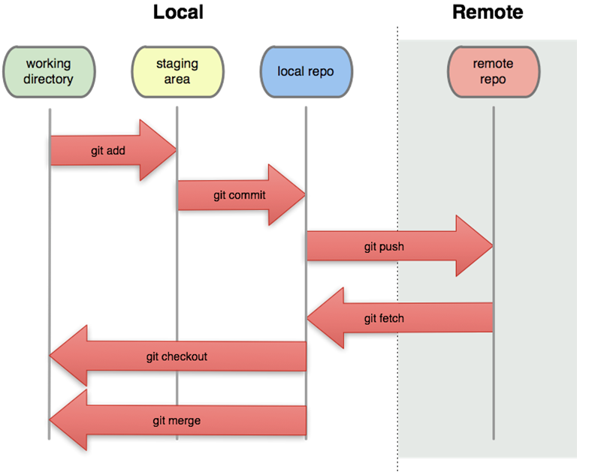
Local vs. Remote
http://whygitisbetterthanx.com

Slide 43
Rewriting history
git commit --amend
git rebase --interactive head~3

Slide 44
Rückblick
HEAD
F4711
master
G
F
E
F0.1
D
C
B
Nach http://edgyu.excess.org/git-tutorial/2008-07-09/intro-to-git.pdf
A

Slide 45
HEAD
$ git rebase F4711
master
´
F
´
C
´
B
F4711
G
E
F0.1
D
Nach http://edgyu.excess.org/git-tutorial/2008-07-09/intro-to-git.pdf
A

Slide 46
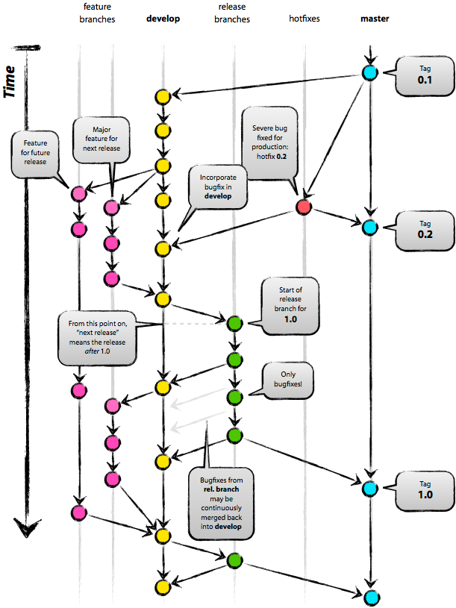
http://online-usergroup.de/termine.20110131.ashx
http://nvie.com/posts/a-successful-git-branching-model/

Slide 47
Was nicht gesagt wurde
Signierte Tags
Eigene merge und diff Engines
Grep in History
Bugs mit “git bisect” halbautomatisch ﬁnden
Recovery mit “revlog”
Blame
gitk und gitweb
git-svn
... viele andere Features

